Slide 1
Inspur group
RAID技术介绍

Slide 2
Raid卡主流厂商及技术介绍
Raid出现故障后的解决办法
Raid阵列异常预警方式

Slide 3

Raid卡厂商
长期以来，RAID卡市场一直是LSI、Adaptec、Highpoint、Promise等厂商的专区，LSI和Adaptec继承了在SCSI RAID控制器市场的优势，随着SAS时代的到来，在SAS RAID市场同样统领风骚。Highpoint和Promise则是以前在IDE RAID市场上占据较明显的优势，如今也仍然以SATA RAID市场为主，但同样有较完备的中低端的SAS RAID产品线。
Adaptec
Adaptec公司1981年成立，总部位于加州Milpitas市，主要业务是计算机与网络之间数据传输设计制造软硬件产品。2010年6月PMC收购Adeptac的Raid卡业务，但AdaptecbyPMC 仍然是业内能够提供最全面存储解决方案的企业之一，从芯片到内部主机总线适配器，从RAID控制器到外部存储局域网(SAN)、基于以太网的iSCSI SAN(IP SAN)、网络连接存储(NAS)，以及能够提升存储功能和价值的软件。

Slide 4
Raid卡厂商
Adaptec产品
推出的SAS RAID产品主要以产品型号的大小来定位产品，以起始段为准标号越高则定为也就越高。目前Adaptec主要有十几款SAS RAID产品。如Adaptec RAID 52445、Adaptec RAID 5405、Adaptec RAID 5085、Adaptec RAID 2405、Adaptec RAID 2045、SAS-31605\31205\3085\3805\3405等。其中2系列(如2405)为入门级，专为提供顶级经济有效型解决方案而设计，其中5805属中高端产品，52445为首款超高端口数量控制卡，其灵活性之强可完全按商业需求个性配置
Adaptec 5805
这款5805控制卡是Adaptec在08年三月份引入的5系SAS/SATA Raid卡，Adaptec 5805装备了IOP 348处理器，主频是1.2GHz Dual Core RAID on Chip (ROC), 接口也全面使用了PCI-E x8来增加带宽, 达到每秒超过250,000的IO和1.2GB/s的传输速度，同时提供RAID0、1、1E、5、5EE、6、10、50、60、JBOD和回写热备(Copyback Hot Spare)等众多RAID功能。
这款Adaptec RAID 5805带8个内部端口的小尺寸Unified Serial RAID控制卡，性能出众，扩展能力强，提供高级数据保护功能，是定位于企业级应用的一款SAS接口产品，主要适合在线事务处理(OTLP)、web、数字监控和流媒体应用等应用。

Slide 5

Raid卡厂商
LSI成立于1981年, 是市场上顶级的存储和网络产品供应商，提供领先的存储和网络电子产品技术。目前，LSI已经能提供从控制芯片、RAID、扩展器、硬盘控制器到存储系统等，几乎所有的SAS生态环境构成元素，并在SCSI商业协会和ANSI T10委员会中持有关键席位，对SAS标准的推动，自始至终起着巨大的积极作用。
在SAS控制器芯片市场上，LSI占据了领导性地位，提供了从芯片到HBA卡到RAID卡最为丰富的SAS解决方案，同时也是唯一一家拥有完善6Gb/s SAS产品线的RAID卡厂商。此外，2009年，LSI还收购了另外一家以RAID控制器产品见长的厂商3Ware，使LSI的SAS RAID控制器产品空前丰富,3Ware的产品如9690等仍然可以通过LSI得到很好的支持。

Slide 6
Raid卡厂商
产品线
LSI是有能力提供单芯片SAS RAID解决方案的厂商之一，包括3款产品SAS1078 ROC、SAS2008 ROC、SAS2108 ROC。SAS1078 ROC主要针对3Gb/s SAS市场，SAS2008和SAS2108则都针对6Gb/s SAS市场，其中SAS2108是更为主流的6Gb/s SAS RAID芯片，配置上相比SAS2008也更高端一些, 目前浪潮使用LSI的SAS2108、SAS2008也开发出了自己的6G raid卡产品线。
LSI SAS 8708ELP是LSI的第二代SAS/SATA RAID产品，专门针对入门级服务器和小型办公室环境提供低成本然而功能强大的内部RAID解决方案。MegaRAID SAS 8708ELP适配器采用LSISAS1078芯片，强大的I/O存储引擎，可透明执行所有的数据保护、数据检验和恢复任务。半高PCI适配器提供在两个SFF8087迷你多线连接器上的八个内部3Gb/s串行SCSI端口，256MB DDR II写缓存和PCI Express主机接口。8708ELP同时支持SAS扩展器和SATA本地命令队列，RAID 0，1，5，6可扩展到10，50，60等阵列功能。

Slide 7
Raid卡厂商
HighPoint(微辰/高端)、Marvel公司和Promise公司(乔鼎信息)同样是RAID市场上的重要厂商之一，最早都是以IDE RAID卡产品起家，并过渡到SATA和SAS年代。由于从IDE RAID发展而来，因此该公司主要盘踞在RAID市场的中低端，相比LSI和Adaptec来说更加便宜，以突出的性价比在市场上拥有广泛的占有率。
Marvel 推出的VA6800M 、Hipoint推出的2720-2760系列等在将来的6G市场将与LSI和Adaptec一竞高下。

Slide 8
Raid技术介绍－硬件模块组成
IO Processor，IO处理器，提供RAID数据校验计算、输入输出处理等功能。
IOC，IO控制器，提供总线通道，用来连接硬盘、存储设备。
主机总线接口，目前主流为PCI-E，有PCI-Ex1,x4,x8等类型接口,总线速率分别为：250MB/s,1GB/s,2GB/s。
Battery Backup Unit，电池备份模块，提供意外掉电下的数据保护。
Cache Memory，缓存/内存，提供数据从IOP到硬盘之间的缓冲，提高整体性能，目前主流为：128M、258M和512M，形式上以板载内存颗粒为主。
Flash ROM，用来存放Firmware和BIOS
NVRAM，用于保存RAID设置信息。NVRAM区别于RAM
蜂鸣器，在RAID阵列出现意外掉盘等情况下提供声音报警，提醒用户进行维护。

Slide 9
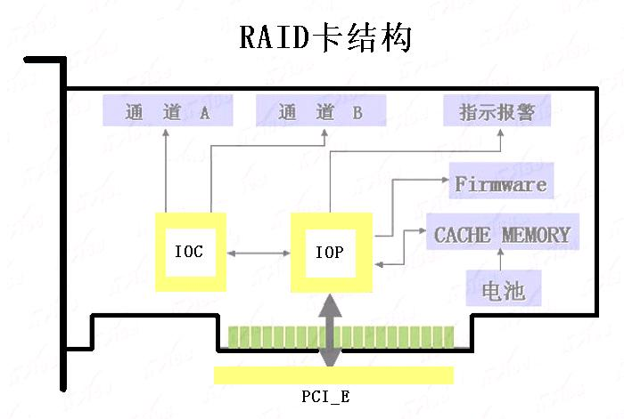

Slide 10
Raid卡运作流程
IOP作为RAID卡的CPU，通过执行闪存中的Firmware，控制SCSI等raid卡控制器、Cache Memory以及指示报警电路，来实现RAID卡的功能，运作流程如下：
1） 初始化RAID卡寄存器
2） 读取NVRAM中的RAID参数，与硬盘实际信息进行比较，显示结果
3） 发送配置提示、响应 用户命令进入配置界面
4） 提供配置菜单、将用户提供的RAID卡参数、RAID参数存入NVRAM
5） 根据RAID参数，通过SCSI等raid卡控制器对硬盘进行初始化写操作
6） 完成配置
7） 等待Host发出读写操作命令

Slide 11
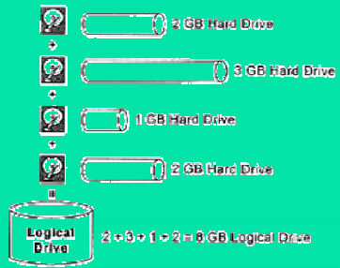
RAID级别
按照不同的连接方式及对数据访问速度和可靠性的要求，RAID可分为若干级别：
NRAID ——硬盘串联
NRAID代表不具备RAID功能，意既其容量大小等于所有磁盘的数量，而组成一个虚拟大磁盘Logical Drive（资料不会被切割），NRAID不提供数据容错功能。
至少需要几 颗硬盘 | 1
容量大小等 于 | N
是否有容错 功能 | No
Inspur group
Notes:
这里要花大量的时间，着重讲解数据的存放、读取、校验
如果出现掉盘或者其他意外，如何恢复数据

Slide 12
JBOD——单颗磁盘
JBOD 代表只单独一颗硬盘，也就是说RAID控制器会视每一颗磁盘为一个独立的虚拟磁盘（Logical Drive），JBOD不提供数据容错功能。
Inspur group

Slide 13
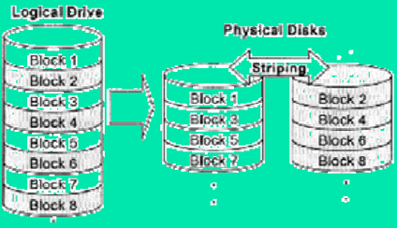
RAID 0——将资料切割后写入每块硬盘
RAID 0 为RAID 等级中效能最高的等级，但是并无容错功能，是由全部硬盘组成一个虚拟大硬盘，容量大小等于全部硬盘总和(N)，其会将资料切割后写入每颗硬盘中。
至少需要几 颗硬盘 | 2
容量大小等 于 | N
是否有容错 功能 | No
Inspur group

Slide 14




RAID Level 0 Data Striping
Data
无法保证数据安全
RAID 0
W
W
W
W
R
R
R
R
R
R
R
R
Inspur group

Slide 15
RAID Level 0 Data Striping
Access time= 1 sec
Data
无法保证数据安全
1/4 sec
RAID 0
Advantage:
240GB
Best Performance
Max. Capacity
W
W
W
W
1/4 sec
R
R
1/4 sec
R
1/4 sec
R
1/4 sec
Inspur group
60GB
60GB
60GB
60GB

Slide 16
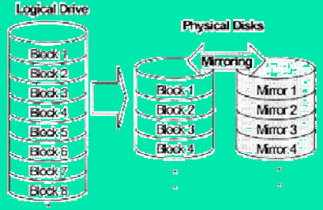
RAID 1——硬盘镜像
RAID 1 硬盘镜像必须要有二颗硬盘，其将资料同时存在二颗硬盘中，亦即二颗硬盘资料一模一样。所以其容量大小等于N/2 (只有一颗硬盘的容量)。
至少需要几 颗硬盘 | 2
容量大小等 于 | N/2
是否有容错 功能 | Yes
Inspur group

Slide 17
RAID Level 1 Mirror
Data
RAID 1
Good Data Protect
W
W
W
W
R
R
R
R
R
R
R
R
Inspur group

Slide 18
RAID Level 1 Mirror
Access time= 1 sec
Data
Minimum Disks required : 2
1 sec
RAID 1
Good Data Protect
60GB
Capacity= 1x Disk capacity
W
W
W
W
1 sec
R
R
1 sec
R
1 sec
R
1 sec
Inspur group
60GB
60GB
60GB
60GB

Slide 19
RAID 3
RAID3：是把数据分成多个“块”，按照一定的容错算法，存放在N+1个硬盘上，实际数据占用的有效空间为N个硬盘的空间总和，而第N+1个硬盘上存储的数据是校验容错信息，当这N+1个硬盘中的其中一个硬盘出现故障时，从其它N个硬盘中的数据也可以恢复原始数据，这样，仅使用这N个硬盘也可以带伤继续工作（如采集和回放素材），当更换一个新硬盘后，系统可以重新恢复完整的校验容错信息。
至少需要几 颗硬盘 | 3
容量大小等 于 | N-1
是否有容错 功能 | Yes
Inspur group

Slide 20
RAID Level 3
Parallel array with parity
What is Parallel array and parity??
Parity rule➔ Parity Bit
Inspur group

Slide 21
RAID Level 3
Parallel array with parity
Data
RAID 3
180GB
Capacity=
N-1 Disk capacity
W
W
W
1
4
2
5
3
6
1
4
7
7
2
5
8
8
3
6
9
9
P
P
P
P
P
P
Inspur group
60GB
60GB
60GB
60GB

Slide 22
RAID Level 3
Parallel array with parity
Data
Minimum Disks required : 3
RAID 3
R
1
2
3
1
2
3
P
Inspur group

Slide 23
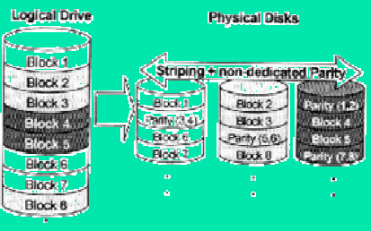
RAID 5——Striping with Interspersed Parity
检测码分散在每一颗硬盘上，资料切割后写入硬盘中RAID 5 的做法和RAID 3大致相同，差异是在于检查码资料储存方式不一样，RAID 5是将检查码的资料储存在每一颗的硬盘上，而RAID 3储存在同一颗硬盘上。所以当RAID 5 其中一颗硬盘损毁时，RAID控制器会从每一颗具有检查码的硬盘中自动产生损毁硬盘上的资料。
至少需要几 颗硬盘 | 3
容量大小等 于 | N-1
是否有容错 功能 | Yes
Inspur group

Slide 24
RAID Level 5
Parallel array with parity
Data
RAID 5
Capacity=
N-1 Disk capacity
180GB
W
W
W
1
4
2
5
3
6
1
4
4
7
7
7
2
5
5
P
P
3
P
P
8
8
8
P
P
6
6
9
9
9
Inspur group
60GB
60GB
60GB
60GB

Slide 25
RAID Level 5
Parallel array with parity
Data
Minimum Disks required : 3
RAID 5
R
1
2
3
1
4
7
2
5
P
3
P
8
P
6
9
Inspur group

Slide 26
Raid10原理
RAID 0+1：为RAID0和RAID1的组合，即由两个完全相同配置的RAID0形成镜像关系，既提高了阵列的读取速度，又保障了阵列数据的安全性，当然，为此付出的代价同样是价格昂贵。
Inspur group

Slide 27
RAID Level 0+1 (10)
Data
RAID 10
W
W
RAID 0
W
RAID 1
W
RAID 1
Inspur group

Slide 28
RAID Level 0+1 (10)
Data
RAID 10
R
R
RAID 0
R
RAID 1
RAID 1
R
Inspur group

Slide 29
RAID Level 0+1 (10)
Data
Minimum Disks required : 4
RAID 10
Good Data Protect
120GB
Capacity=
½ x Total Disk capacity
R
R
RAID 0
60GB
60GB
RAID 1
RAID 1
R
R
Inspur group
60GB
60GB
60GB
60GB

Slide 30
RAID Level 0+1 (10)--2
Data
RAID 10
W
W
RAID 1
RAID 0
RAID 0
W
W
Inspur group

Slide 31
RAID Level 0+1 (10)--2
Data
Minimum Disks required : 4
RAID 10
120GB
R
R
RAID 1
120GB
120GB
RAID 0
RAID 0
R
R
Inspur group
60GB
60GB
60GB
60GB

Slide 32
RAID Level 0+1 (10)--2
Data
RAID 10
R
R
RAID 1
RAID 0
RAID 0
R
R
Inspur group

Slide 33

Compare 10 and 01
RAID 0
RAID 1
RAID 1
RAID 1
RAID 0
RAID 0
Inspur group

Slide 34
RAID-1E
Controller
Seg1
Seg1’
Seg2
Seg2’
Seg3
Seg3’
Seg4
Seg4’
Seg5
Seg5’
Seg6
Seg6’
Seg7
Seg7’
Seg8
Seg8’
Seg9
Seg9’
Seg10
Seg10’
RAID-1E：（也叫做混合型或者增强型RAID1）以镜像的方式将数据分条带分布存储于各硬盘上。
Inspur group

Slide 35
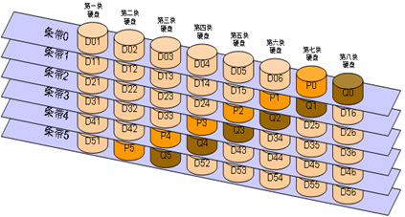
Raid6
RAID 6根据条带化的数据生成校验信息，条带化数据和校验数据一起分散存储到RAID组的每块硬盘上。为了确保在两块硬盘掉线时数据不会丢失，需要两种不同的校验算法。这样，在两块硬盘掉线时，根据两个不同的校验算法联解方程组，就可以推算出掉线硬盘上的数据，并恢复。
通常的做法是，第一份校验数据采用传统的异或算法生成，另一份校验数据通过一个可逆的函数演算，对运算结果再用异或生成校验数据。目前最常见的实现，是将数据在Galois
Field做换算，然后将换算结果用异或操作生成第二份校验数据
Raid6至少需要4块硬盘，可使用容量为N－2，可以保证阵列中任意两块硬盘损坏不丢失数据
Inspur group
Notes:
RAID 6根据条带化的数据生成校验信息，条带化数据和校验数据一起分散存储到RAID组的每块硬盘上。为了确保在两块硬盘掉线时数据不会丢失，需要两种不同的校验算法。这样，在两块硬盘掉线时，根据两个不同的校验算法联解方程组，就可以推算出掉线硬盘上的数据，并恢复。
通常的做法是，第一份校验数据采用传统的异或算法生成，另一份校验数据通过一个可逆的函数演算，对运算结果再用异或生成校验数据。目前最常见的实现，是将数据在Galois
Field做换算，然后将换算结果用异或操作生成第二份校验数据

Slide 36
Raid卡主流厂商及技术介绍
Raid出现故障后的解决办法
Raid阵列异常预警方式

Slide 37
导致硬盘掉线的原因
硬件故障
  硬盘出现坏道，需要注意在线硬盘
  背板问题、线缆问题、接触问题
  Raid卡故障
  电源问题导致供电不稳定
应用情况
  突然断电，造成数据不同步，特别是有回写的情况
  数据量大，数据读写特别频繁，特别是在硬盘数量较多以及跨模组的情况下。读写频繁，数据校验出错的可能性就高。
  误操作—拔插

Slide 38
Raid发生故障后的解决办法
一般raid卡raid配置信息保存位置
  Raid卡的nvram中
  硬盘
ROMB raid配置信息保存位置
  主板
  硬盘
  不在key以及缓存中
Raid配置信息具体在硬盘的什么位置？
  一般在硬盘的最后磁道部分-----所以删除raid一般不会影响硬盘的MBR中的信息，以及其他数据信息。 。

Slide 39
Raid发生故障后的解决办法
硬盘掉线
对于配置阵列的磁盘系统，单个硬盘故障不会导致系统应用的正常运行和数据丢失，客服会尽快上门更换故障硬盘，请不要随便使用其他硬盘进行替换，因为如果其他硬盘上有raid信息和raid卡的不匹配，会导致阵列异常。
Raid卡故障
主要表现为检测不到raid卡或自检不通过
解决办法：更换raid卡，注意不要将硬盘拿到其他机器上直接使用，或将其他机器的raid卡拿来直接替换，这样会由于硬盘中的raid信息和raid卡中的raid信息不匹配发生选择冲突，如果选择错误，会导致硬盘中的raid配置信息被破坏而使数据丢失。

Slide 40
Raid卡主流厂商及技术介绍
Raid出现故障后的解决办法
Raid阵列异常预警方式

Slide 41
Raid卡阵列异常预警方式
安装管理软件
  系统下图形化操作，不用关机、重启机器
  远程操作，特别是互联网客户的托管机房
  查看、分析、收集硬盘状态以及日志比较方便
  方便升级raid卡FW等软件操作
  弥补bios操作界面检测功能上的不足。比如smart报错，多数情况下，使用校验功能检测不出来，管理软件下方便查看
  方便操作和收集信息
软件程序：随机光盘或者官方网站下载
Lsi raid卡常用的管理软件是MSM
Adaptec raid卡常用的管理软件是ASM

Slide 42
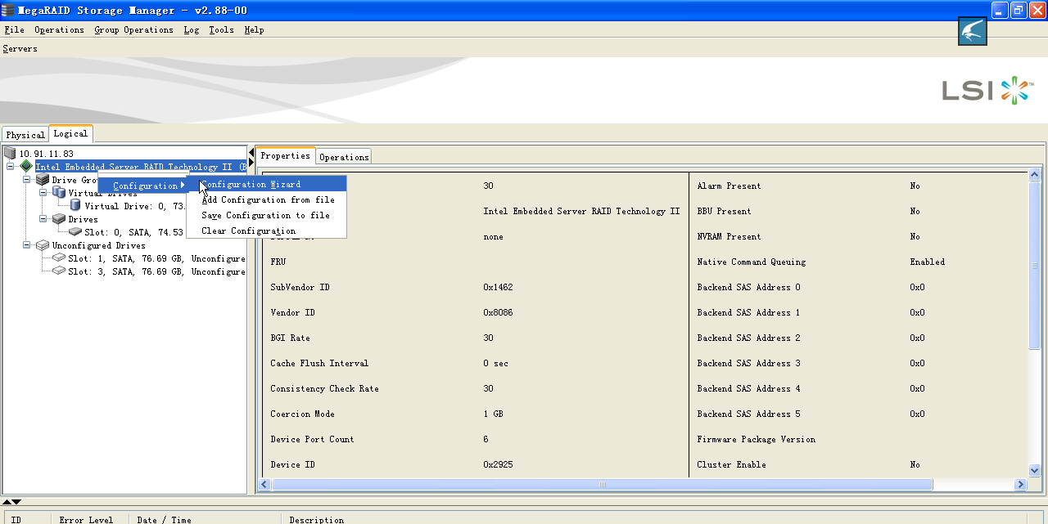
LSI MSM介绍
MSM管理软件适用范围较广
Lsi sas raid卡
板载lsi sas控制器
注意事项：
一些redhat linux系统需要安装特定的rpm包（readme说明）

Slide 43
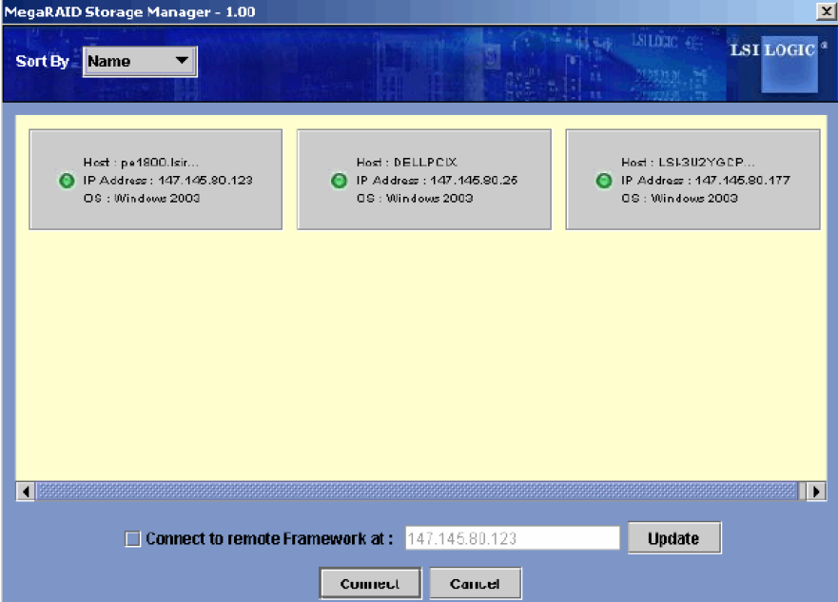
LSI MSM介绍
可以在客户端
同时查看多台
机器的状态，
如图所示，绿
色圆圈表示
正常，黄色表
示raid状态
降级，如果红
色，则说明
Raid已经fail，
或者raid没有
配置成功。
双击即可登陆
查看

Slide 44
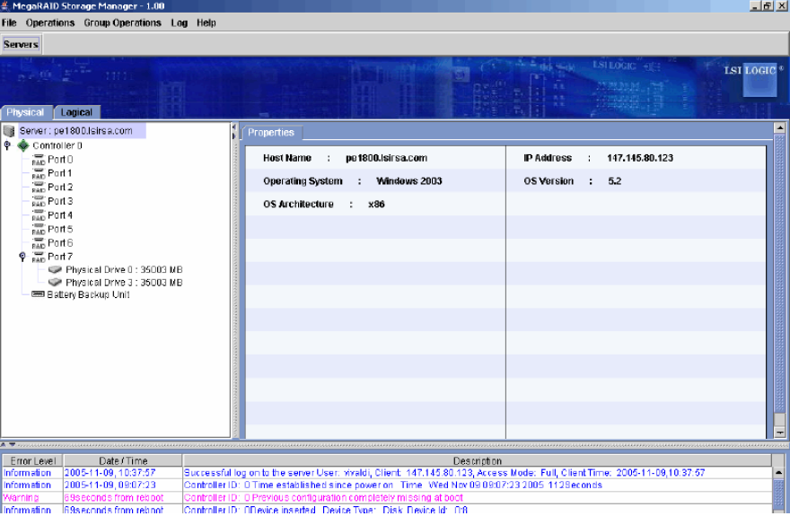
LSI MSM介绍
安装管理软
件后，可以
从日志中准
确查看哪一
块硬盘的具体
掉线时间，
便于故障
定位。
Bios配置界面
日志不易阅读

Slide 45
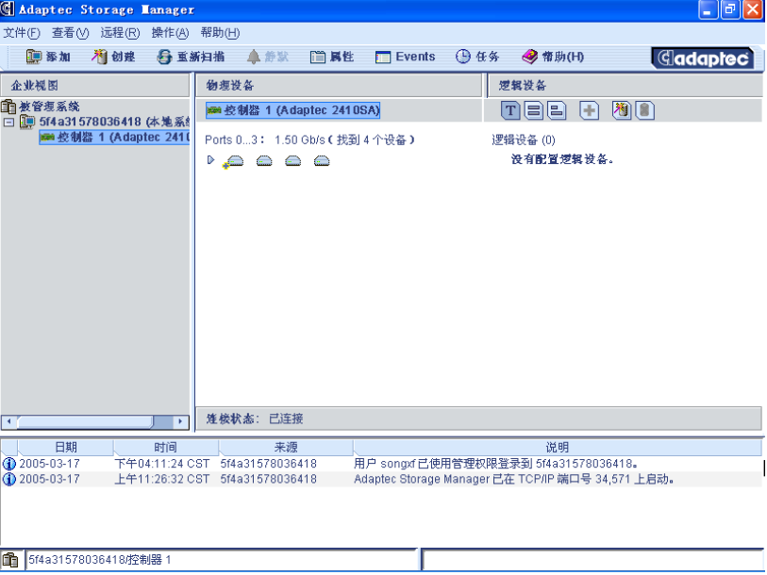
ASM介绍
Adaptec raid卡基本都是用该管理软件。

Slide 46
实验---lsi 8708e sas raid卡实践
实验目的
掌握raid卡的参数设置
掌握raid常见故障的处理
熟练熟练掌握raid0、1、5等的配置
实验设备
NF5220 SAS 硬盘
Lsi 8708 sas raid卡
实验内容讲解
Lsi 8708 sas raid卡的基本参数
该raid卡支持的raid级别
该款raid卡的参数和raid配置方法
客户服务中心

Slide 47
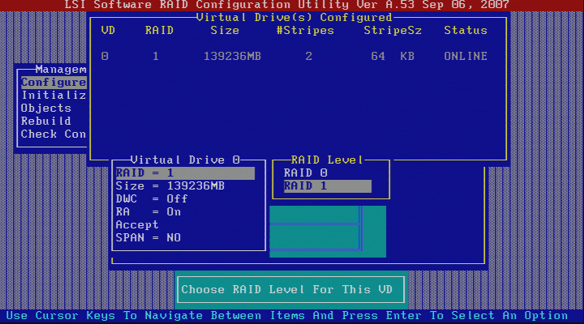
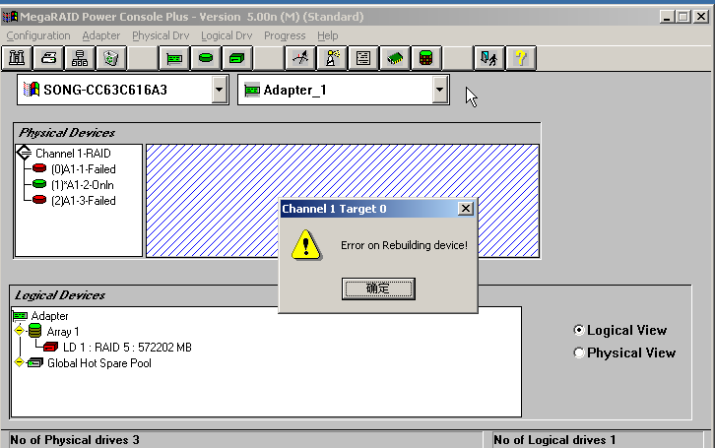
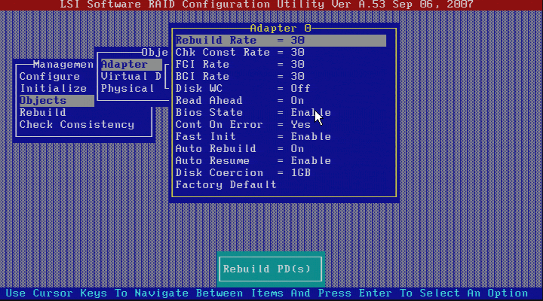
实验－ lsi 8708e sas raid卡实践---知识交流
lsi 8708e sas raid卡的特性
支持的raid级别
配置交流
讨论：raid信息存储在
raid卡上还是硬盘上？
客户服务中心

Slide 48

实验--- lsi 8708e sas raid卡实践
实验过程
记录raid卡当前的fw
设置raid卡开启报警功能
设置raid卡的rebuild rate=80
打开disk wc和read ahead
查看硬盘的参数及健康状况
分解实验1
将0、1号硬盘配置raid1，使用默认条带大小
初始化该raid1，注意硬盘指示灯状态
将另外一块硬盘配成热备盘
拔掉0号硬盘，重启机器，有无报警？
进入raid配置界面查看raid状态
客户服务中心

Slide 49
实验--- lsi 8708e sas raid卡实践
实验过程续
分解实验2
将0、1号硬盘做成raid1
拔掉0号硬盘，重启机器
进入raid配置界面，查看raid状态
插上2号硬盘，查看raid是否自动rebuild
分解实验3
将0、1号硬盘做raid0
拔掉0号硬盘，重启机器
进入raid配置界面，查看raid状态
插上2号硬盘，查看raid是否自动rebuild ？
客户服务中心

Slide 50
实验--- lsi 8708e sas raid卡实践
类似firmware配置界面的配置
B--lsi 8308 sas
Lsi 8408 sas
四路scsi、sas
ROMB
集成1078
NF520D2
客户服务中心

Slide 51
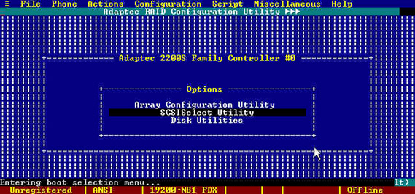
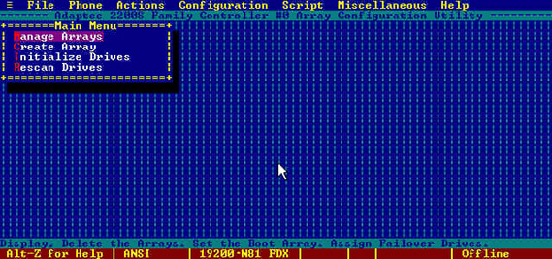
实验---adaptec 5805 sas raid卡实验
实验目的，实验设备参考实验1
实验内容交流
adaptec 5805 sas raid卡的基本参数
该raid卡支持的raid级别
该款raid卡的参数和raid配置方法
客户服务中心

Slide 52
实验--- adaptec 5805 sas raid卡实验
实验过程
记录raid卡当前的fw
设置raid卡开启报警功能
校验0号硬盘
分解实验1
将0、1号硬盘配置raid1。
条带大小64K，打开读写cache
选择quick init 模式
将另外一块硬盘配成热备盘
拔掉0号硬盘，重启机器，有无报警？
进入raid配置界面查看raid状态
客户服务中心

Slide 53
实验--- adaptec 5805 sas raid卡实验
实验过程续
分解实验2
将0、1号硬盘做成raid1
拔掉0号硬盘，重启机器
进入raid配置界面，查看raid状态
插上2号硬盘，查看raid是否自动rebuild
分解实验3
将0、1号硬盘做raid0
拔掉0号硬盘，重启机器
进入raid配置界面，查看raid状态
插上2号硬盘，查看raid是否自动rebuild ？
客户服务中心

Slide 54
实验--- adaptec 5805 sas raid卡实验
类似配置界面的raid卡或配置
客户服务中心

Slide 55


谢谢大家!
Inspur group

